Slide 1
Introducción a SICRES 3.0
Fija los criterios que deben cumplir los sistemas de registro
El objetivo es interconectar las oficinas registrales
La versión 2.0 era un fichero plano para el intercambio, compatible con EDIFACT

Slide 2
Objetivo de la NTI
Definir las condiciones para la interconexión de registros
Permitir el intercambio de información
La Norma Técnica recoge:
  Definición y características
  Esquema de datos y formatos de ficheros de intercambio
  Mecanismos de control y gestión de errores
  Prestaciones de alto nivel que se garantizan

Slide 3
Ámbito de aplicación
Es de aplicación para todos los órganos de las AAPP o entidades de derecho público vinculadas o dependientes de aquella que intercambian asientos registrales
Dirigido a responsables de sedes electrónicas
Dirigido a responsables y administradores de aplicaciones, redes y servicios corporativos

Slide 4
Características de SICRES 3.0
Optimización del modelo para agrupar funcionalidades comunes
Orientación a arquitecturas de intermediación
Incorporación de ficheros adjuntos a los intercambios
Mejora en los mecanismos de control de intercambios

Slide 5
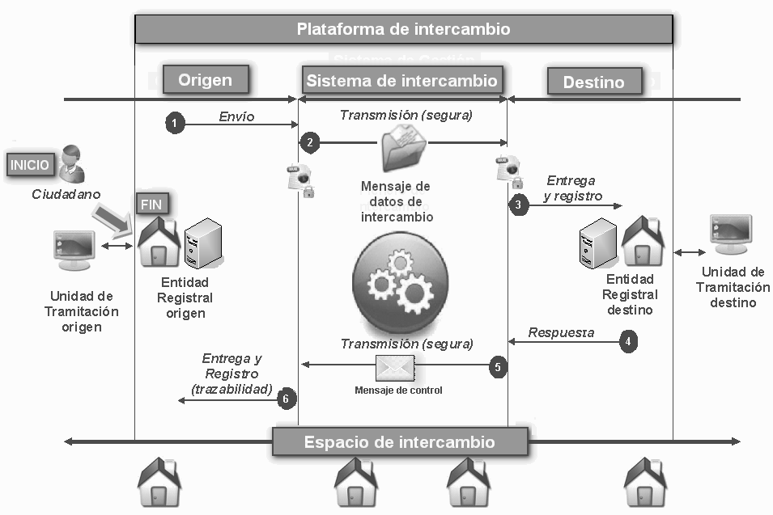
Modelo conceptual de intercambio

Slide 6
Modelo conceptual de intercambio
Unidades de tramitación (origen y destino)
Entidad registral (origen y destino)
Mensaje de datos de intercambio
Mensajes de control
Sistema de intercambio
Plataforma de intercambio

Slide 7
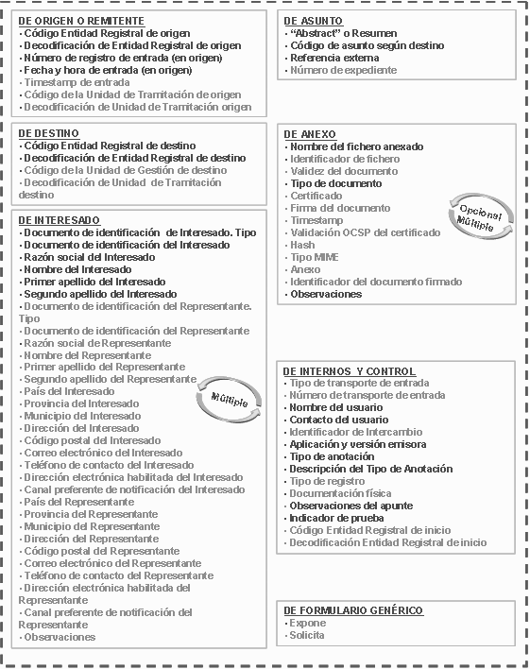
Estructura y contenido del mensaje

Slide 8
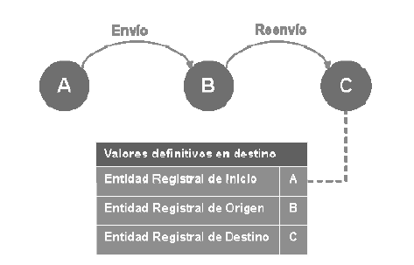
Diferenciación entidad registral de inicio – entidad registral de origen
Distinción de entidades registrales

Slide 9
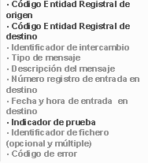
Mensaje de control
Contiene la información de control y notificación acerca del estado de una operación de intercambio

Slide 10
Estado del intercambio
El proceso de intercambio inicia y finaliza en la Entidad Registral Origen
Se intercambian mensajes ‘Tipo de anotación’ y ‘Tipo de mensaje’
Los estados en el mensaje de datos son:
  Pendiente
  Envío
  Reenvío
  Rechazo

Slide 11
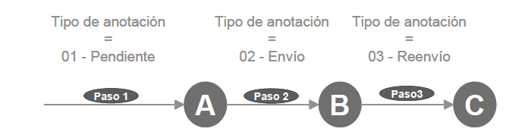
Tipo de anotación

Slide 12
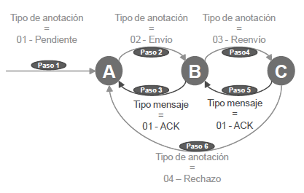
Rechazo a entidad registral de inicio

Slide 13
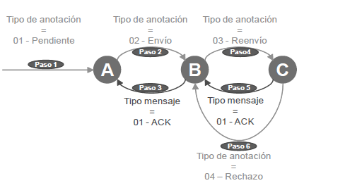
Rechazo a entidad registral de origen

Slide 14
Estado del intercambio
Los estados en el mensaje de control son:
  ACK - aceptación
  Error
  Confirmación

Slide 15
El sistema de intercambio
Centraliza el registro de operaciones de intercambio
Garantiza la trazabilidad de las mismas
Gestiona la situación temporal de los pre-asientos registrales
Proporciona confidencialidad en el transporte de la información
Firma electrónica del mensaje de datos de intercambio

Slide 16
El sistema de intercambio
El sistema de intercambio debe ofrecer
Integridad
Confidencialidad
Autenticidad
No repudio
Accesibilidad

Slide 17
Gestión del proceso de intercambio
Pasos en el proceso de intercambio (I):
  La aplicación de registro de la Entidad Registral Origen genera el mensaje de datos de intercambio de forma completa
  Lo envía al sistema de gestión de intercambio
  La plataforma de intercambio verifica la validez
  El sistema de gestión de intercambio garantiza la transmisión entre los sistemas de origen y destino

Slide 18
Gestión del proceso de intercambio
Pasos en el proceso de intercambio (II):
  La aplicación de registro de la Entidad Registral destino es responsable de interpretar de forma correcta el fichero intercambiado
  Hasta que el intercambio concluye, la plataforma de intercambio debe resolver la situación temporal del ‘pre-asiento registral’ (desaparece cuando se produce la recepción completa de todos los ficheros)
  Deben definirse reglas para la gestión del intercambio

Slide 19
Gestión del proceso de intercambio
Se debe definir:
  La gestión de envíos de mensajes y anexos
  La gestión del flujo
  Evitar duplicados
  La gestión de mensajes de actividad

Slide 20
Directorio común
El sistema de gestión de intercambio debe utilizar el Directorio Común recogido en el artículo 9 del Real Decreto 4/2010
Incluye la codificación de todos los Organismos, Entidades Registrales y Unidades de Gestión que pueden participar en el proceso de intercambio
El Directorio proporciona los códigos únicos

Slide 21
Control y gestión de errores
Los errores que pueden ocurrir durante el intercambio registral pueden ser:
Errores lógicos
Errores físicos
Errores de transmisión de datos

